Slide 1
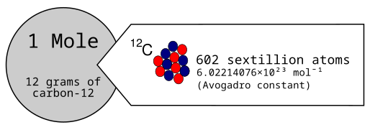
Nombre d’Avogadro N_{A} et Mole
Masse atomique, masse moléculaire et masse molaire

Slide 2
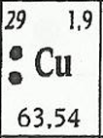
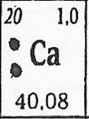
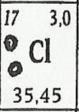
Combien pèse:
1 atome de cuivre ?
63,54 u.m.a.
1 molécule de chlorure de calcium ?
CaCl₂
1.40,08 + 2.35,45 = 110,98 u.m.a.

Slide 3
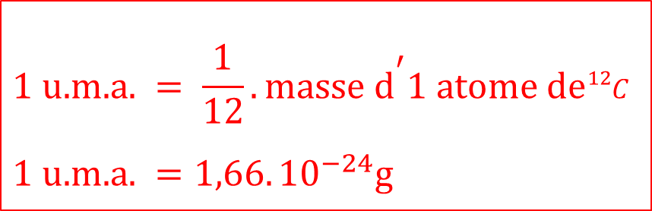
Combien pèse en gramme:
1 atome de cuivre ?
63,54.1,66.10⁻²⁴ ≅ 1.10⁻²² g
1 molécule de chlorure de calcium ?
110,98.1,66.10⁻²⁴ ≅ 2.10⁻²² g
$$1 \text{u}\text{.}\text{m}\text{.}\text{a}\text{. }= \frac{1}{12}.\text{masse} {\text{d}}^{\text{′}}\text{1 }\text{atome} \text{de}{}_{}^{12}C$$
$$1 \text{u}\text{.}\text{m}\text{.}\text{a}\text{. }=1,66.{10}^{−24}\text{g}$$
CaCl₂: 40,08 + 2.35,45 = 110,98

Slide 4
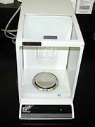


Slide 5


Slide 6
La mole (définition Larousse)
Unité de base du Système international utilisée pour mesurer la quantité de matière.
Quantité de matière d’un système contenant autant d’entités individuelles qu’il y a d’atomes dans 12 g de ¹²C.
Une mole (symbole: mol) d’atomes contient environ 6,02.10²³ atomes.
Ce nombre est appelé Nombre d’Avogadro : N_{A} en mol⁻¹.
Ce nombre est le nombre d’atomes présents dans exactement 12 g de ¹²C.

Slide 7
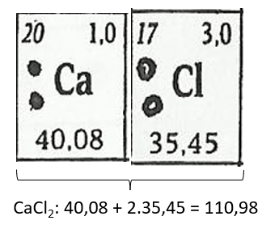
Masse atomique, masse moléculaire et masse molaire
1 atome de Cu pèse 63,54 u.m.a.
1 mole de Cu contient 6,02.10²³ atomes de Cu et pèse 63,54 g
=> La masse molaire du cuivre est de 63,54 g/mol
1 molécule de CaCl₂ pèse 110,98 u.m.a.
1 mole de CaCl₂ contient 6,02.10²³ molécules de CaCl₂
et pèse 110,98 g
=> La masse molaire du CaCl₂ est de 110,98 g/mol

Slide 8
Une première formule à retenir :
Masse
S’exprime en grammes (g)
m
Masse molaire
S’exprime en grammes par mole (g/mol)
n =
M
Nombre de moles
S’exprime en moles (mol)

Slide 9
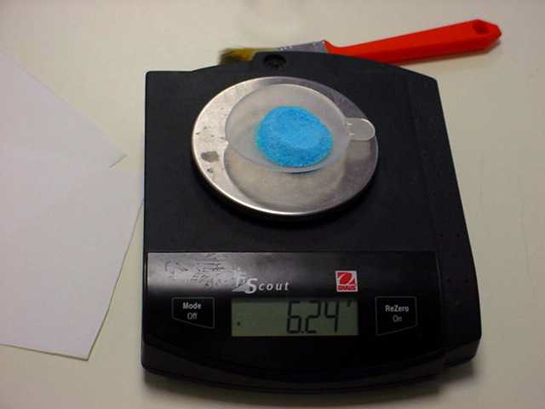
Pour utiliser cette formule il est important de comprendre la notion de masse molaire.
La masse molaire est la masse d’une mole

Slide 10
a . Masse molaire atomique M(X)
Exemples :
M(C) = 12,0 g/mol ; M(H) = 1,0 g/mol ; M(O) = 16,0 g/mol ; M(Cl) = 35,5 g/mol ; M(S) = 32,0 g/mol
La masse molaire atomique M(X) est la masse d’une mole d’atomes de cet élément à l’état naturel. Cette valeur exprimée en g/mol

Slide 11
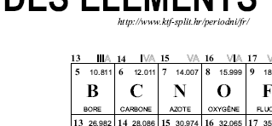
Exemples :
M(C) = 12,0 g/mol ; M(H) = 1,0 g/mol ; M(O) =16,0 g/.mol ; M(Cl) = 35,5 g/mol ; M(S) =32,0 g/mol.
b . Masse molaire moléculaire.
La masse molaire moléculaire M est la masse d’une mole de molécules.
Sa valeur est égale à la somme des masses molaires atomiques de tous les atomes constituant la molécule.
Exemples :
M(H2O) = 2xM(H) + 1xM(O) = 2x 1,0 + 1x 16,0 = 18,0 g/mol;
M(C3H6Cl2) = 3x M(C) +6x M(H) +2x M(Cl) =3x 12,0 + 6 x1,0 + 2x 35,5 = 113, 0 g/mol

Slide 12
b . Masse molaire moléculaire
Exemples :
M(H₂O) = 2 x M(H) + 1 x M(O) = 2 x 1,0 + 1 x 16,0 = 18,0 g/mol
M(C₃H₆Cl₂) = 3 x M(C) + 6 x M(H) + 2 x M(Cl) = 3 x 12,0 + 6 x 1,0 + 2 x 35,5 = 113, 0 g/mol
La masse molaire moléculaire M est la masse d’une mole de molécules. Sa valeur est égale à la somme des masses molaires atomiques de tous les atomes constituant la molécule

Slide 13
C. Masse molaire ionique
Exemples :
M(S²⁻ ) = M(S) donc M(S²⁻ ) = 32,1 g.mol⁻¹
(masse des 2 électrons supplémentaires de S²⁻ négligeable devant la masse de l’atome S)
M(SO₄²⁻ ) = 1 x 32,1 + 4 x 16,0 = 96,1 g/mol
La masse molaire ionique M est la masse d’une mole d’ions.
M mole d’ions = M mole d’atomes car les électrons ont une masse très petite

Slide 14
d . Masse molaire d’un solide ionique
Exemples :
M(CuSO₄) = M(Cu²⁺ ) + M(SO₄²⁻ ) = M(Cu) - 2 x M(e⁻ ) + M(S) + 4 x M(O) + 2 x M(e⁻ )
= M(Cu) + M(S) + 4 x M(O) = 63,5 + 32,1 + 4 x 16,0 = 159,6 g.mol⁻¹
La masse molaire M d’un solide ionique se calcule comme celle d’une molécule à partir de la formule statistique du solide.

Slide 15
Une deuxième formule à retenir :
Volume
S’exprime en litres ou en m³
Température en degré kelvin
P*V =
n*R*T
Constante des gaz parfaits (0,0820 l*atm*mol⁻¹*K⁻¹ ou 8,314 J*mol⁻¹*K⁻¹)
Pression en atm ou en Pa
Nombre de moles
S’exprime en moles (mol)

Slide 16
Pour utiliser cette formule il est important de comprendre la notion de volume molaire.
La volume molaire est le volume d’une mole
Une mole de gaz dans les conditions normales de température et de pression occupe un volume de 22,4 L
p.V = n.R.T
1.V = 1.0,082.273,15
V = 22,4 L
CNTP = conditions normales de température et de pression:
p = 1 atm et T° = 273,15 K soit 0°C
CSTP = conditions standards de température et de pression:
p = 1 atm et T° = 298,15 K soit 25°C

Slide 17

Exercice 1
Le propane a pour formule C₃H₈.
1) Calculer sa masse molaire. On donne : M(C) = 12 g/mol ; M(H) = 1g/mol.
2) Une bouteille contient 13 kg de propane. Déterminer le nombre de moles dans la bouteille.
3) En déduire le volume qu’occuperait 13 kg de propane gazeux dans les conditions standards de température et de pression. Réponse souhaitée en L et en m³.

Slide 18
Le propane a pour formule C₃H₈.
1) Calculer sa masse molaire. On donne : M(C) = 12 g/mol ; M(H)=1g/mol
M(C₃H₈) = 3 * 12 + 8 *1 = 44 g/mol

Slide 19
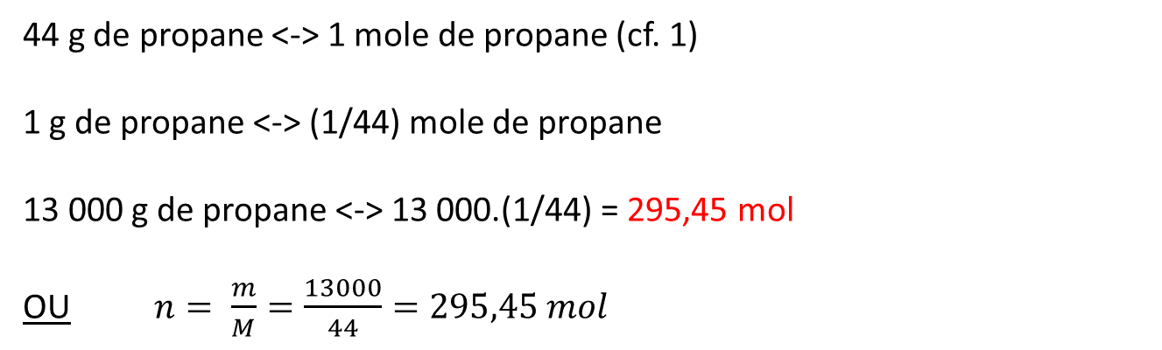
Le propane a pour formule C₃H₈.
2) Une bouteille contient 13 kg de propane. Déterminer le nombre de moles dans la bouteille.
Attention aux unités : dans la formule m s’exprime en gramme (g). Il faut convertir 13 kg en g.
44 g de propane <-> 1 mole de propane (cf. 1)
1 g de propane <-> (1/44) mole de propane
13 000 g de propane <-> 13 000.(1/44) = 295,45 mol
OU $n= \frac{m}{M}=\frac{13000}{44}=295,45 mol$

Slide 20
Le propane a pour formule C₃H₈.
3) En déduire le volume qu’occuperait 13 kg de propane gazeux dans les conditions standards de température et de pression en m³ et L.
CNTP = conditions normales de température et de pression:
p = 1 atm et T° = 273,15 K soit 0°C
CSTP = conditions standards de température et de pression:
p = 1 atm et T° = 298,15 K soit 25°C
p.V = n.R.T
1.V = 295,45.0,082.298,15
V = 7223 L ou 7,223 m³

Slide 21
Exercice 2
Au laboratoire, vous disposez de carbonate de sodium décahydraté sous forme de poudre. Sa formule chimique est Na₂CO₃.10H₂O.
Combien y a-t-il de molécules de carbonate de sodium dans une molécule de carbonate de sodium décahydraté ? Combien y a-t-il de molécules d’eau dans une molécule de carbonate de sodium décahydraté ?
Combien y a-t-il de moles de carbonate de sodium dans une mole de carbonate de sodium décahydraté ? Combien y a-t-il de moles d’eau dans une mole de carbonate de sodium décahydraté ?
Calculer sa masse molaire. On donne : M(C) = 12 g/mol ; M(H) = 1g/mol; M(O) = 16 g/mol et M(Na) = 23 g/mol.
Calculer le pourcentage massique d’eau dans le carbonate de sodium décahydraté.

Slide 22
Exercice 2
Au laboratoire, vous disposez de carbonate de sodium décahydraté sous forme de poudre. Sa formule chimique est Na₂CO₃.10H₂O.
Dans 1 molécule de Na₂CO₃.10H₂O, il y a 1 molécule de Na₂CO₃ et 10 molécules d’eau.
Dans 1 mole de Na₂CO₃.10H₂O, il y a 1 mole de Na₂CO₃ et 10 moles d’eau.
M Na₂CO₃ = 2.23+1.12+3.16 = 106 g/mol
M H₂O = 2.1+16 = 18 g/mol
M Na₂CO₃.10H₂O = 106+10.18 = 106 + 180 = 286 g/mol
4) Pourcentage massique d’eau = (180/286).100 = 63 %

Slide 23
Exercices proposés des notes de cours
Dans l’ordre:
  17-18-19-20-22-23-27-28-29-30
  1-2-3-4-5-6-7-8-11-13

